Slide 1
微机原理与接口技术
第五章 半导体存储器及接口

Slide 2
第五章 半导体存储器及接口
教学重点
芯片SRAM 2114和DRAM 4116
芯片EPROM 2764和EEPROM 2817A
SRAM、EPROM与CPU的连接

Slide 3
（1）存储系统结构
本章介绍采用半导体器件的存储器及其组成主存的方法
CPU
CACHE
采用半导体存储器
采用半导体存储器
主存（内存）
采用磁、光原理的辅存
辅存（外存）

Slide 4
（2）半导体存储器的分类
按制造工艺
  双极型：速度快、集成度低、功耗大
  MOS型：速度慢、集成度高、功耗低
按使用属性
  随机存取存储器RAM：可读可写、断电丢失
  只读存储器ROM：正常只读、断电不丢失

Slide 5
（2）半导体存储器的分类
静态RAM（SRAM）
动态RAM（DRAM）
非易失RAM（NVRAM）
随机存取存储器
（RAM）
半导体
存储器
掩膜式ROM
一次性可编程ROM（PROM）
紫外线擦除可编程ROM（EPROM）
电擦除可编程ROM（EEPROM）
只读存储器
（ROM）

Slide 6
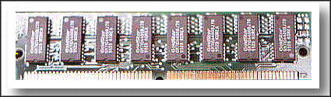
1）读写存储器RAM
 | 组成单元 | 速度 | 集成度 | 应用
SRAM | 触发器 | 快 | 低 | 小容量系统
DRAM | 极间电容 | 慢 | 高 | 大容量系统
NVRAM | 带微型电池 | 慢 | 低 | 小容量非易失

Slide 7
2）只读存储器ROM
掩膜ROM：信息制作在芯片中，不可更改
PROM：允许一次编程，此后不可更改
EPROM：用紫外光擦除，擦除后可编程；并允许用户多次擦除和编程
EEPROM（E²PROM）：采用加电方法在线进行擦除和编程，也可多次擦写
Flash Memory（闪存）：能够快速擦写的EEPROM，但只能按块（Block）擦除

Slide 8
（3）半导体存储器芯片的内部结构
① 存储体
  存储器芯片的主要部分，用来存储信息
② 地址译码电路
  根据输入的地址编码来选中芯片内某个特定的存储单元
③ 片选和读写控制逻辑
  选中存储芯片，控制读写操作

Slide 9
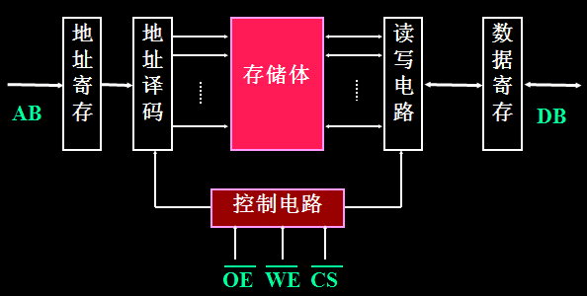
（3）半导体存储器芯片的内部结构

Slide 10
1）存储体内部结构概述
每个存储单元具有一个唯一的地址，可存储1位（位片结构）或多位（字片结构）二进制数据
存储容量（bits）与地址、数据线个数有关：
芯片的存储容量＝2^{M}×N
＝存储单元数×存储单元的位数
M：芯片的地址线根数
N：芯片的数据线根数

Slide 11
2）地址译码电路结构
单译码结构
双译码结构
  双译码可简化芯片设计
  主要采用的译码结构

Slide 12
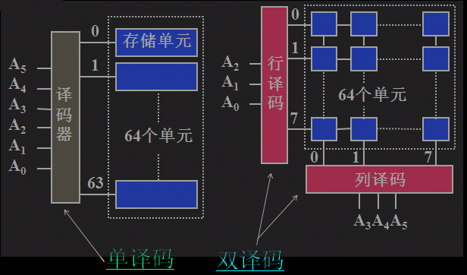
2）地址译码电路结构

Slide 13
3）片选和读写控制逻辑
片选端CS*或CE*
  有效时，可以对该芯片进行读写操作
输出OE*
  控制读操作。有效时，芯片内数据输出
  该控制端对应系统的读控制线
写WE*
  控制写操作。有效时，数据进入芯片中
  该控制端对应系统的写控制线

Slide 14
（4）随机存取存储器
静态RAM
SRAM 2114
SRAM 6264
动态RAM
DRAM 4116
DRAM 2164

Slide 15
1）静态RAM（SRAM）
SRAM的基本存储单元是触发器电路
每个基本存储单元存储二进制数一位
许多个基本存储单元形成行列存储矩阵
SRAM一般采用“字结构”存储矩阵：
  每个存储单元存放多位（4、8、16等）
  每个存储单元具有一个地址

Slide 16
SRAM芯片2114外部特性
存储容量为1024×4
18个引脚：
  10根地址线A₉～A₀
  4根数据线I/O₄～I/O₁
  片选CS*
  读写WE*
A₆
A₅
A₄
A₃
A₀
A₁
A₂
CS*
GND
1
2
3
4
5
6
7
8
9
18
1716
15
14
13
12
11
10
Vcc
A₇
A₈
A₉
I/O₁
I/O₂
I/O₃
I/O₄
WE*

Slide 17
SRAM 2114的外部特性
工作方式 | CS* | WE* | I/O4～I/O1
未选中 读操作 写操作 | 1 0 0 | × 1 0 | 高阻 输出 输入

Slide 18
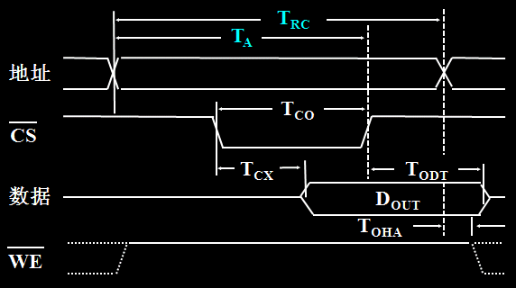
SRAM芯片2114读周期
T_{A}读取时间：从读取命令发出到数据稳定出现的时间；给出地址到数据出现在外部总线上
  T_{RC}读取周期：两次读取存储器所允许的最小时间间隔
  有效地址维持的时间

Slide 19
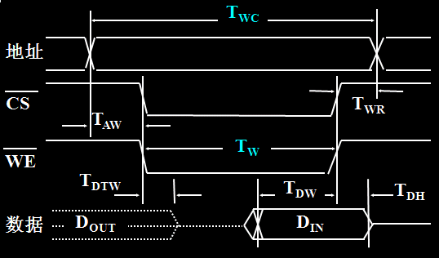
SRAM 2114的写周期
  T_{WC}写入周期：两次写入存储器所允许的最小时间间隔
  有效地址维持的时间
  T_{W}写入时间：从写入命令发出到数据进入存储单元的时间；写信号有效时间

Slide 20
SRAM芯片6264外部特性
NC
A₁₂
A₇
A₆
A₅
A₄
A₃
A₂
A₁
A₀
D₀
D₁
D₂
GND
1
2
3
4
5
6
7
8
9
10
11
12
13
14
28
27
26
25
24
23
22
21
20
19
18
17
16
15
+5V
WE*
CS₂
A₈
A₉
A₁₁
OE*
A₁₀
CS1*
D₇
D₆
D₅
D₄
D₃
存储容量为8K×8
28个引脚：
  13根地址线A₁₂～A₀
  8根数据线D₇～D₀
  片选CS1*、CS2
  读写WE*、OE*

Slide 21
SRAM 6264的外部特性
工作方式 | CS1* | CS2 | WE* | OE* | D7～D0
未选中 未选中 读操作 写操作 | 1 × 0 0 | × 0 1 1 | × × 1 0 | × × 0 1 | 高阻 高阻 输出 输入

Slide 22
2）动态RAM
DRAM的基本存储单元是单个场效应管及其极间电容
必须配备“读出再生放大电路”进行刷新
每次同时对一行的存储单元进行刷新
每个基本存储单元存储二进制数一位
许多个基本存储单元形成行列存储矩阵

Slide 23
2）动态RAM
DRAM一般采用“位结构”存储体：
  每个存储单元存放一位，芯片内每个位单元具有独立地址
  需要8个存储芯片构成一个字节单元，每个字节存储单元具有一个地址

Slide 24
DRAM芯片4116外部特性
存储容量为16K×1
16个引脚：
  7根地址线A₆～A₀
  1根数据输入线D_{IN}
  1根数据输出线D_{OUT}
  行地址选通RAS*
  列地址选通CAS*
  读写控制WE*
V_{BB}
D_{IN}
WE*
RAS*
A₀
A₂
A₁
V_{DD}
1
2
3
4
5
6
7
8
16
15
14
13
12
11
10
9
V_{SS}
CAS*
D_{OUT}
A₆
A₃
A₄
A₅
V_{CC}

Slide 25
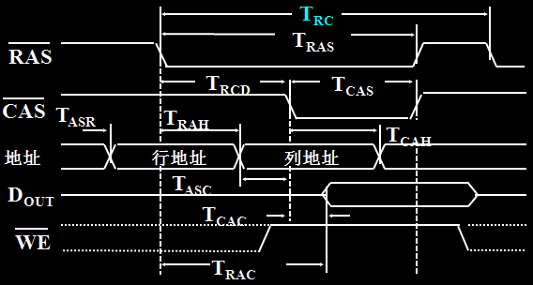
DRAM 4116的读周期
存储地址需要分两批传送，行地址选通信号RAS*有效，开始传送行地址
随后，列地址选通信号CAS*有效，传送列地址，CAS*相当于片选信号
读写信号WE*读有效
数据从D_{OUT}引脚输出

Slide 26
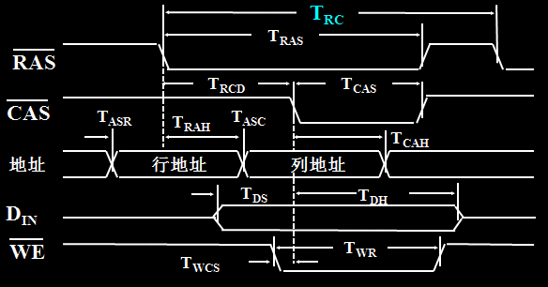
DRAM 4116的写周期
存储地址需要分两批传送，行地址选通信号RAS*有效，开始传送行地址
随后，列地址选通信号CAS*有效，传送列地址，CAS*相当于片选信号
读写信号WE*写有效
数据从D_{IN}引脚进入存储单元

Slide 27
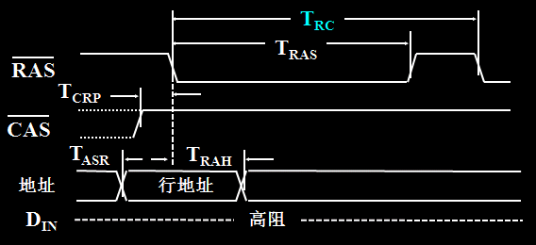
DRAM 4116的刷新

Slide 28
DRAM 4116的刷新
采用“仅行地址有效”方法刷新
  行地址选通RAS*有效，传送行地址
  列地址选通CAS*无效，没有列地址
  芯片内部实现一行存储单元的刷新
  没有数据输入输出
  存储系统中所有芯片同时进行刷新
  DRAM必须每隔固定时间就刷新

Slide 29
DRAM芯片2164外部特性
存储容量为64K×1
16个引脚：
  8根地址线A₇～A₀
  1根数据输入线D_{IN}
  1根数据输出线D_{OUT}
  行地址选通RAS*
  列地址选通CAS*
  读写控制WE*
NC
D_{IN}
WE*
RAS*
A₀
A₂
A₁
GND
1
2
3
4
5
6
7
8
16
15
14
13
12
11
10
9
V_{CC}
CAS*
D_{OUT}
A₆
A₃
A₄
A₅
A₇

Slide 30
（5）只读存储器
EPROM
EPROM 2716
EPROM 2764
EEPROM
EEPROM 2717A
EEPROM 2864A

Slide 31

1）EPROM
顶部开有一个圆形的石英窗口，用于紫外线透过擦除原有信息
一般使用专门的编程器（烧写器）进行编程
编程后，应该贴上不透光封条
出厂未编程前，每个基本存储单元都是信息1
编程就是将某些单元写入信息0

Slide 32
EPROM芯片2716
存储容量为2K×8
24个引脚：
  11根地址线A₁₀～A₀
  8根数据线DO₇～DO₀
  片选/编程CE*/PGM
  读写OE*
  编程电压V_{PP}
V_{CC}
A₈
A₉
V_{PP}
OE*
A₁₀
CE*/PGM
DO₇
DO₆
DO₅
DO₄
DO₃
A₇
A₆
A₅
A₄
A₃
A₂
A₁
A₀
DO₀
DO₁
DO₂
GND
1
2
3
4
5
6
7
8
9
10
11
12
24
23
22
21
20
19
18
17
16
15
14
13

Slide 33
EPROM芯片2716
工作方式 | CE*/PGM | OE* | V_{CC} | V_{PP} | DO₇～DO₀
待用 | 1 | × | ＋5V | ＋5V | 高阻
读出 | 0 | 0 | ＋5V | ＋5V | 输出
读出禁止 | 0 | 1 | ＋5V | ＋5V | 高阻
编程写入 | 正脉冲 | 1 | ＋5V | ＋25V | 输入
编程校验 | 0 | 0 | ＋5V | ＋25V | 输出
编程禁止 | 0 | 1 | ＋5V | ＋25V | 高阻

Slide 34
EPROM芯片2764
存储容量为8K×8
28个引脚：
  13根地址线A₁₂～A₀
  8根数据线D₇～D₀
  片选CE*
  编程PGM*
  读写OE*
  编程电压V_{PP}
Vpp
A₁₂
A₇
A₆
A₅
A₄
A₃
A₂
A₁
A₀
D₀
D₁
D₂
GND
1
2
3
4
5
6
7
8
9
10
11
12
13
14
28
27
26
25
24
23
22
21
20
19
18
17
16
15
Vcc
PGM*
NC
A₈
A₉
A₁₁
OE*
A₁₀
CE*
D₇
D₆
D₅
D₄
D₃

Slide 35
EPROM芯片2764
工作方式 | CE* | OE* | PGM* | A₉ | V_{PP} | DO₇～DO₀
读出 | 0 | 0 | 1 | × | ＋5V | 输出
读出禁止 | 0 | 1 | 1 | × | ＋5V | 高阻
待用 | 1 | × | × | × | ＋5V | 高阻
Intel标识 | 0 | 0 | ＋12V | 1 | ＋5V | 输出编码
标准编程 | 0 | 1 | 负脉冲 | × | ＋25V | 输入
Intel编程 | 0 | 1 | 负脉冲 | × | ＋25V | 输入
编程校验 | 0 | 0 | 1 | × | ＋25V | 输出
编程禁止 | 1 | × | × | × | ＋25V | 高阻

Slide 36
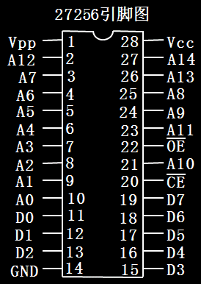
EPROM芯片27256

Slide 37
2）EEPROM
用加电方法，进行在线（无需拔下，直接在电路中）擦写（擦除和编程一次完成）
有字节擦写、块擦写和整片擦写方法
并行EEPROM：多位同时进行
串行EEPROM：只有一位数据线

Slide 38
EEPROM芯片2817A
存储容量为2K×8
28个引脚：
  11根地址线A₁₀～A₀
  8根数据线I/O₇～I/O₀
  片选CE*
  读写OE*、WE*
  状态输出RDY/BUSY*
RDY/BUSY*
NC
A₇
A₆
A₅
A₄
A₃
A₂
A₁
A₀
I/O₀
I/O₁
I/O₂
GND
1
2
3
4
5
6
7
8
9
10
11
12
13
14
28
27
26
25
24
23
22
21
20
19
18
17
16
15
Vcc
WE*
NC
A₈
A₉
NC
OE*
A₁₀
CE*
I/O₇
I/O₆
I/O₅
I/O₄
I/O₃

Slide 39
EEPROM芯片2817A
工作方式 | CE* | OE* | WE* | RDY/BUSY* | I/O₇～I/O₀
读出 维持 字节写入 | 0 1 0 | 0 × 1 | 1 × 0 | 高阻 高阻 0 | 输出 高阻 输入

Slide 40
EEPROM芯片2864A
存储容量为8K×8
28个引脚：
  13根地址线A₁₂～A₀
  8根数据线I/O₇～I/O₀
  片选CE*
  读写OE*、WE*
NC
A₁₂
A₇
A₆
A₅
A₄
A₃
A₂
A₁
A₀
I/O₀
I/O₁
I/O₂
GND
1
2
3
4
5
6
7
8
9
10
11
12
13
14
28
27
26
25
24
23
22
21
20
19
18
17
16
15
Vcc
WE*
NC
A₈
A₉
A₁₁
OE*
A₁₀
CE*
I/O₇
I/O₆
I/O₅
I/O₄
I/O₃

Slide 41
EEPROM芯片2864A
工作方式 | CE* | OE* | WE* | I/O₇～I/O₀
读出 维持 写入 数据查询 | 0 1 0 0 | 0 × 1 0 | 1 × 负脉冲 1 | 输出 高阻 输入 输出

Slide 42

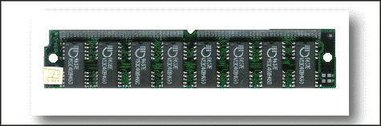

（6）半导体存储器与CPU的连接
SRAM、EPROM与CPU的连接是本章的重点内容
译码方法同样适合I/O端口

Slide 43
（6）半导体存储器与CPU的连接
与连接相关的内容：
存储芯片的数据线
存储芯片的地址线
存储芯片的片选端
存储芯片的读写控制线

Slide 44
1）存储芯片数据线的处理
若芯片的数据线正好8根：
  一次可从芯片中访问到8位数据
  全部数据线与系统的8位数据总线相连
若芯片的数据线不足8根：
  一次不能从一个芯片中访问到8位数据
  利用多个芯片扩充数据位
  这个扩充方式简称“位扩充”

Slide 45
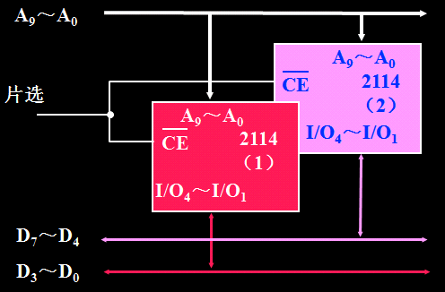
位扩充

Slide 46
位扩充
多个位扩充的存储芯片的数据线连接于系统数据总线的不同位数
其它连接都一样
这些芯片应被看作是一个整体，常被称为“芯片组”

Slide 47
2）存储芯片地址线的连接
芯片的地址线通常应全部与系统的低位地址总线相连
寻址时，这部分地址的译码是在存储芯片内完成的，我们称为“片内译码”

Slide 48
片内译码
A₉～A₀
范围（16进制）
00…00
00…01
00…10
…
11…01
11…10
11…11
全0
全1
000H
001H
002H
…
3FDH
3FEH
3FFH

Slide 49
3）存储芯片片选端的译码
存储系统常需利用多个存储芯片扩充容量，也就是扩充了存储器地址范围
进行“地址扩充”，需要利用存储芯片的片选端对多个存储芯片（组）进行寻址
这个寻址方法，主要通过将存储芯片的片选端与系统的高位地址线相关联来实现
这种扩充简称为“地址扩充”或“字扩充”

Slide 50
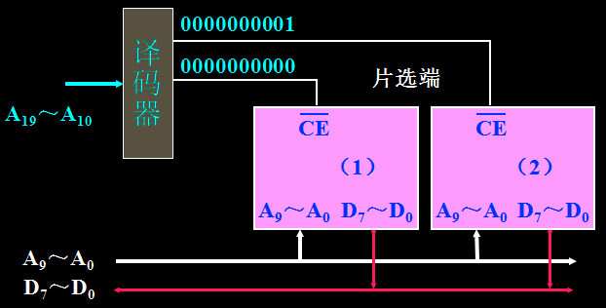
片选端译码：地址扩充（字扩充）

Slide 51
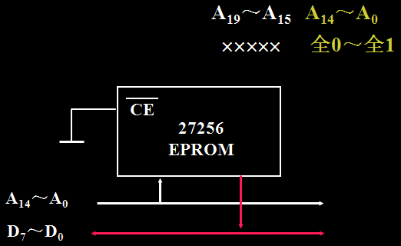
片选端常有效

Slide 52
片选端常有效
令芯片（组）的片选端常有效
不与系统的高位地址线发生联系
芯片（组）总处在被选中的状态
虽简单易行、但无法再进行地址扩充，会出现“地址重复”

Slide 53
地址重复
一个存储单元具有多个存储地址的现象
原因：有些高位地址线没有用、可任意
使用地址：出现地址重复时，常选取其中既好用、又不冲突的一个“可用地址”
例如：00000H～07FFFH
选取的原则：高位地址全为0的地址

Slide 54
存储芯片片选端的功能
存储芯片的片选控制端可以被看作是一根最高位地址线
在系统中，主要与地址发生联系：包括地址空间的选择（接系统的IO/M*信号）和高位地址的译码选择（与系统的高位地址线相关联）
对一些存储芯片通过片选无效可关闭内部的输出驱动机制，起到降低功耗的作用

Slide 55
1.译码和译码器
地址译码：将某个特定的“编码输入”翻译为唯一“有效输出”的过程
译码电路可以使用门电路组合逻辑
译码电路更多的是采用集成译码器
  常用的2:4译码器：74LS139
  常用的3:8译码器：74LS138
  常用的4:16译码器：74LS154

Slide 56
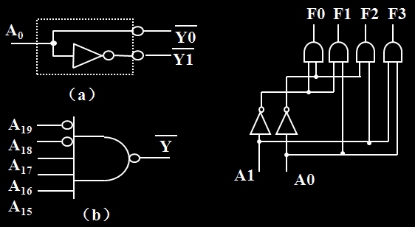
门电路译码示例

Slide 57
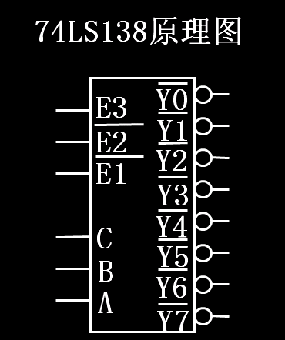
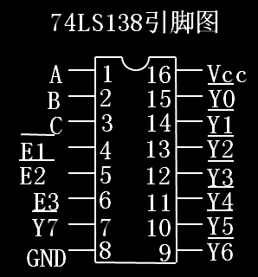
译码器74LS138

Slide 58
译码器74LS138真值表
片选输入 | 编码输入 | 输出
E3 E2* E1* | C B A | Y7* ~ Y0*
1 0 0 | 0 0 0 | 11111110（仅Y0*有效）
 | 0 0 1 | 11111101（仅Y1*有效）
 | 0 1 0 | 11111011（仅Y2*有效）
 | 0 1 1 | 11110111（仅Y3*有效）
 | 1 0 0 | 11101111（仅Y4*有效）
 | 1 0 1 | 11011111（仅Y5*有效）
 | 1 1 0 | 10111111（仅Y6*有效）
 | 1 1 1 | 01111111（仅Y7*有效）
非上述情况 | ××× | 11111111（全无效）

Slide 59
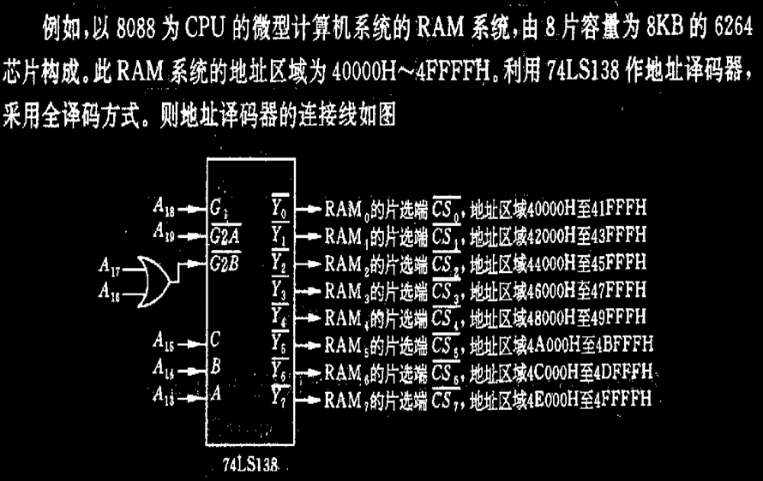
3~8译码器应用实例

Slide 60
2.全译码
所有的系统地址线均参与对存储单元的译码寻址
包括低位地址线对芯片内各存储单元的译码寻址（片内译码），高位地址线对存储芯片的译码寻址（片选译码）
采用全译码，每个存储单元的地址都是唯一的，不存在地址重复
译码电路可能比较复杂、连线也较多

Slide 61
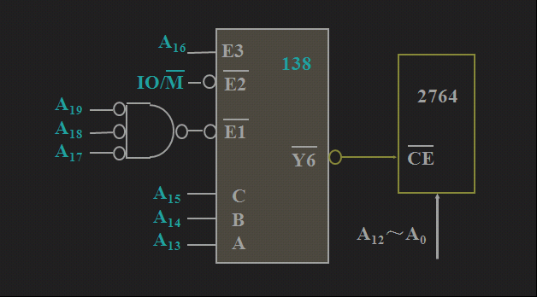
全译码示例

Slide 62
全译码示例
A₁₉A₁₈A₁₇A₁₆A₁₅A₁₄ A₁₃
A₁₂～A₀
地址范围
0 0 0 1 1 1 0
0 0 0 1 1 1 0
全0
全1
1C000H
1DFFFH

Slide 63
3.部分译码
只有部分（高位）地址线参与对存储芯片的译码
每个存储单元将对应多个地址（地址重复），需要选取一个可用地址
可简化译码电路的设计
但系统的部分地址空间将被浪费

Slide 64
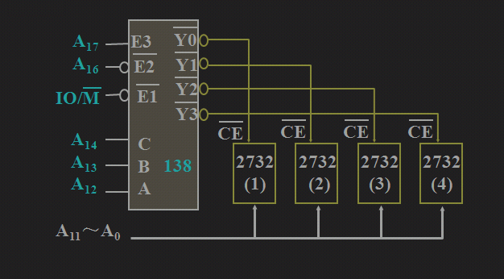
部分译码示例

Slide 65
部分译码示例
 | A₁₉～ A₁₅ | A₁₄～ A₁₂ | A₁₁～A₀ | 一个可用地址
1 2 3 4 | ××10× ××10× ××10× ××10× | 000 001 010 011 | 全0～全1 全0～全1 全0～全1 全0～全1 | 20000H～20FFFH 21000H～21FFFH 22000H～22FFFH 23000H～23FFFH

Slide 66
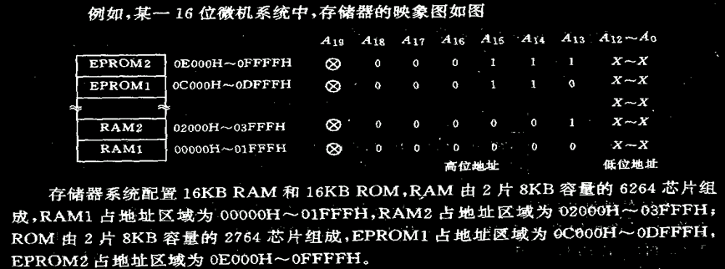
部分译码示例

Slide 67
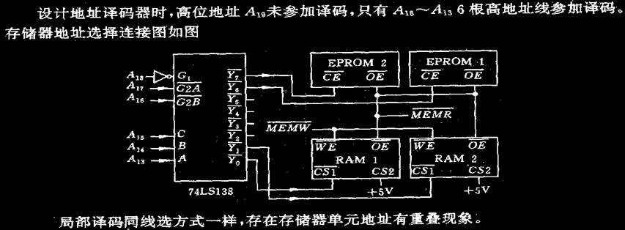
部分译码示例

Slide 68
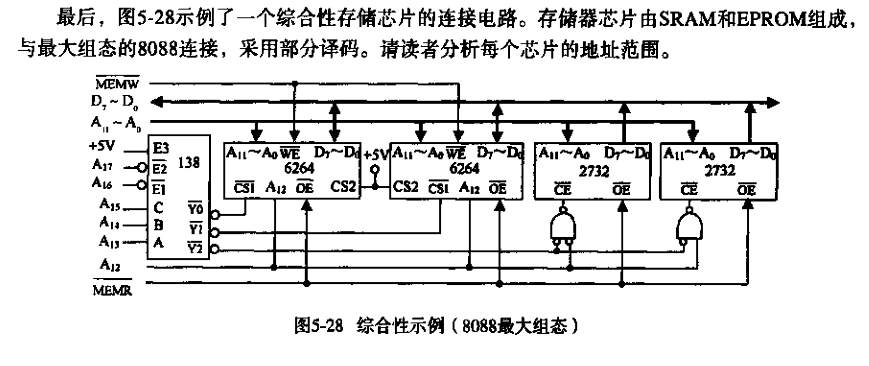
部分译码示例

Slide 69
4.线选译码
只用少数几根高位地址线进行芯片的译码，且每根负责选中一个芯片（组）
虽构成简单，但地址空间严重浪费，必然会出现地址重复
一个存储地址会对应多个存储单元
多个存储单元共用的存储地址不应使用

Slide 70
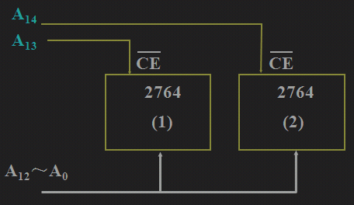
线选译码示例

Slide 71
线选译码示例
 | A₁₉～ A₁₅ | A₁₄ A₁₃ | A₁₂～A₀ | 一个可用地址
1 2 | ××××× ××××× | 1 0 0 1 | 全0～全1 全0～全1 | 04000H～05FFFH 02000H～03FFFH
A₁₄ A₁₃＝00 的情况不能出现
00000H～01FFFH 的地址不可使用

Slide 72
4）存储芯片的读写控制
芯片OE*与系统的读命令线相连
  当芯片被选中、且读命令有效时，存储芯片将开放并驱动数据到总线
芯片WE*与系统的写命令线相连
  当芯片被选中、且写命令有效时，允许总线数据写入存储芯片

Slide 73
（7）存储芯片与CPU的配合
存储芯片与CPU总线的连接，还有两个很重要的问题：
CPU的总线负载能力
  CPU能否带动总线上包括存储器在内的连接器件
存储芯片与CPU总线时序的配合
  CPU能否与存储器的存取速度相配合

Slide 74
1）总线驱动
CPU的总线驱动能力有限
单向传送的地址和控制总线，可采用三态锁存器和三态单向驱动器等来加以锁存和驱动
双向传送的数据总线，可以采用三态双向驱动器来加以驱动

Slide 75
2）时序配合
时序配合是连接中的难点
分析存储器的存取速度是否满足CPU总线时序的要求
如果不能满足：
  考虑更换芯片
  总线周期中插入等待状态T_{W}

Slide 76
（8）8086存储器组织
1）寻址空间(20位地址线)
    2²⁰＝1M bytes的存储器寻址空间
    分段的概念
2）分段组织
段寄存器的16位值左移4位，得到的20位值加上16位的偏移量。
3）字与字节访问
AD₀ 信号和BHE信号组合，选择奇偶字节或字。

Slide 77
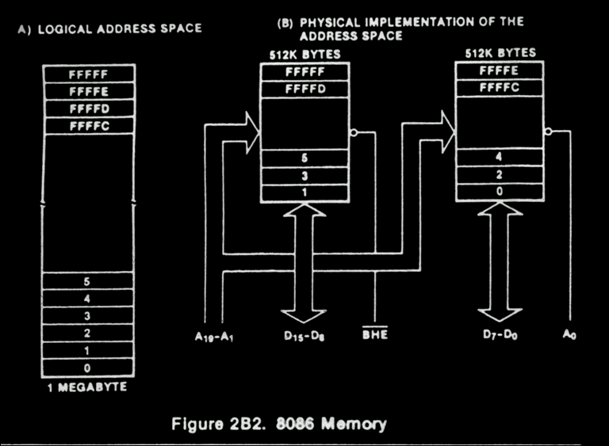
8086 存储器组织

Slide 78
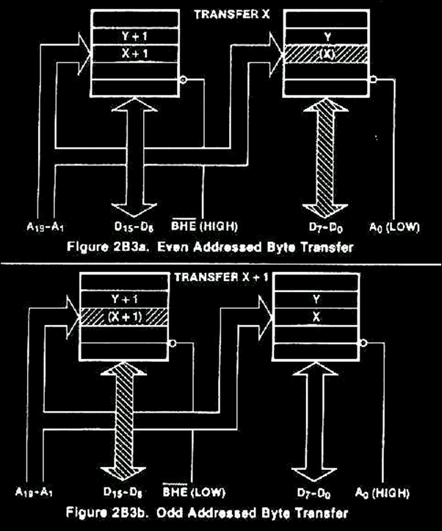
奇偶寻址
字节访问

Slide 79
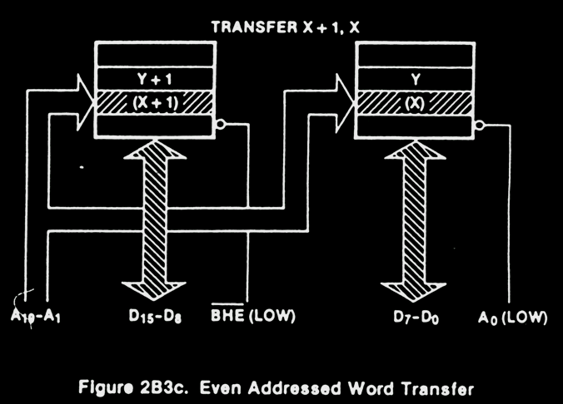
偶地址字传送

Slide 80
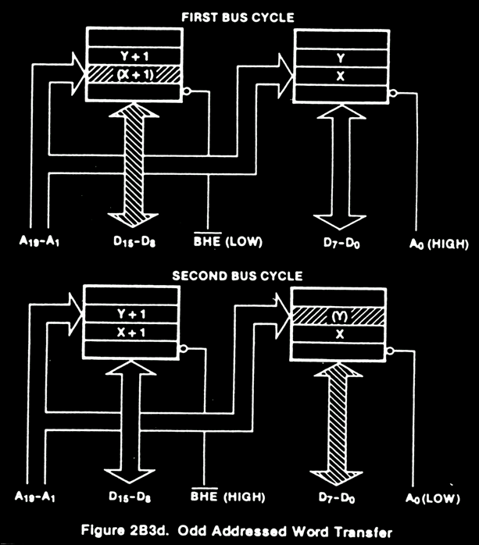
奇地址字
传送

Slide 81
（8）8086 存储器组织
BHE*
AD0
对应的操作
所用的管脚
0
0
从偶地址开始读/写一个字
AD₁₅～AD₀
0
1
从奇地址单元读/写一个字节
AD₁₅～AD₈
1
0
从偶地址单元读/写一个字节
AD₇～AD₀
0
1
1
0
从奇地址开始读/写一个字（在第一个总线周期，传送低8位数据到AD₁₅～AD₈；第二个总线周期传送高8位数据到AD₇～AD₀）
AD₁₅～AD₈
AD₇～AD₀

Slide 82
第5章教学要求
1. 了解各类半导体存储器的应用特点；
2. 熟悉半导体存储器芯片的结构；
3. 掌握SRAM 2114、DRAM 4116、EPROM 2764、EEPROM 2817A的引脚功能；
4. 理解SRAM读写原理、DRAM读写和刷新原理、EPROM和EEPROM工作方式

Slide 83
第5章教学要求
5. 掌握存储芯片与CPU连接的方法，特别是片选端的处理；
6. 了解存储芯片与CPU连接的总线驱动和时序配合问题。

